Slide 1
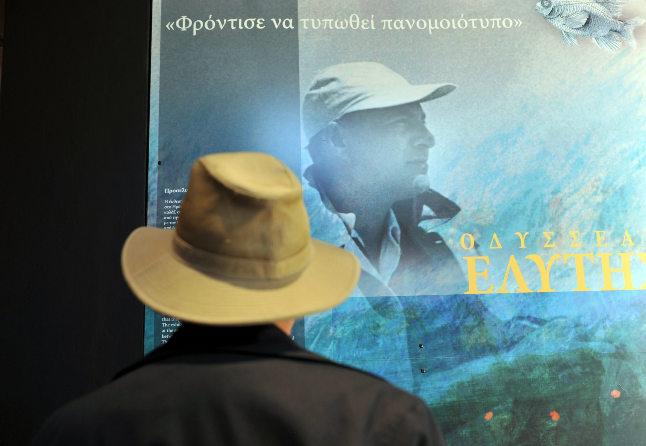
ΜΕ ΑΦΟΡΜΗ ΤΗΝ ΕΚΘΕΣΗ ΤΟΥ ΟΔΥΣΣΕΑ ΕΛΥΤΗ
<<ΦΡΟΝΤΙΣΕ ΝΑ ΤΥΠΩΘΕΙ ΠΑΝΟΜΟΙΟΤΥΠΟ>> ΣΤΟ ΙΣΤΟΡΙΚΟ ΜΟΥΣΕΙΟ ΚΡΗΤΗΣ
ΚΑΙ ΤΟ ΕΚΠΑΙΔΕΥΤΙΚΟ ΠΡΟΓΡΑΜΜΑ <<ΤΟ ΦΩΤΟΔΕΝΤΡΟ Η ΑΛΛΙΩΣ…POET-TREE>>
^{1ο} ^{Γυμνάσιο Ηρακλείου Κρήτης}
χρόνια από τη γέννηση του Οδυσσέα Ελύτη στο Ηράκλειο
υπεύθυνη προγράμματος Ι.Μ.Κ. Φανή Καμπάνη, υπεύθυνη καθηγήτρια Μαρία Χουλάκη

Slide 2
Ποίηση είναι ένα σύννεφο από στίχους ,μια μελοποιημένη βροχή και μια ανήσυχη πολύχρωμη ψυχή. Εβίτα Βρέντζου Β1

Slide 3
Ποίηση είναι η ηχώ των συναισθημάτων μου μέσα σε ένα χαρτί που σε ταξιδεύει σε κόσμους φαντασίας και σε σκέψεις χωρίς όριο Νικολέτα Μανουσάκη Β1

Slide 4
Ποίηση είναι το άγριο λιοντάρι που φωνάζει δυνατά στην κορυφή της σκέψης μου. Χρήστος Κασανίδης Β2

Slide 5
Ποίηση είναι ένα πινέλο που χρωματίζει φανταχτερά έναν άχρωμο κόσμο. Ευριδίκη Καρανικόλα Γ1

Slide 6
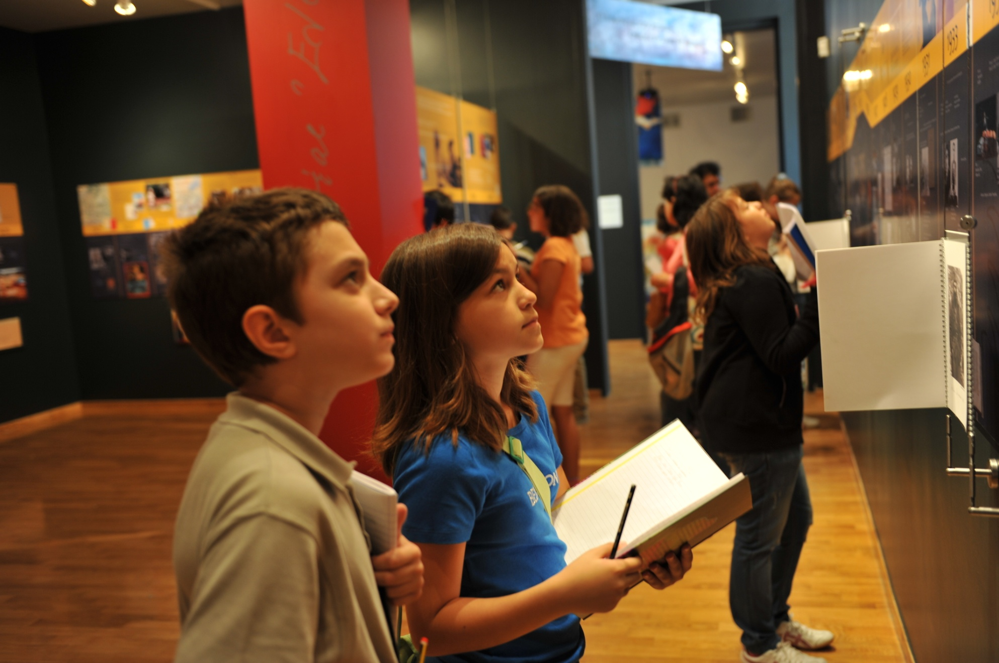
Ποίηση είναι τα σύννεφα των ματιών σου. Μαρία Ασσαριώτη Β2

Slide 7
Ποίηση είναι τι καράβι της σκέψης μας που πλέει στα γαλάζια κύματα του ουρανού. Ανδρομάχη Ανδριανάκη Β2

Slide 8
Ποίηση είναι το ταξίδι ενός χελιδονιού στη φαντασία μου. Μάνος Αγαπάκης Β2

Slide 9
Ποίηση είναι μια συμφωνία λέξεων που χορεύει ερωτικά με τον χτύπο της καρδιάς σου. Άρτεμις Μιχελάκη Β2

Slide 10
Ποίηση είναι τα ζεστά δάκρυα του ποιητή που πέφτουν στη μωβ θάλασσα της γνώσης. Μαματζάκη Μαρία Κατερίνα

Slide 11
Ποίηση είναι η μουσική της σταγόνας που σκάει πάνω στη λαμαρίνα. Κωνσταντίνος Βελόγλου Β2

Slide 12
Ποίηση είναι η αύρα της ψυχής. Αολακάκη Βαλέρια Β1

Slide 13
Κόκκινο χρώμα είναι το αίμα ενός τριαντάφυλλου που μαστίγωσαν οι ρίζες της γης. Κώστας Κωσταντουλάκης Β2

Slide 14
Το κόκκινο χρώμα είναι ένας αγώνας δρόμου για το ποιος θα φτάσει πρώτος στην αγάπη. Γιώργος Χατζηαδάμ Β4

Slide 15
Το κόκκινο χρώμα είναι το χρώμα του ουρανού όταν είναι γεμάτος φιλιά. Μαυραντωνάκη Χριστίνα Β2

Slide 16
Το κόκκινο χρώμα είναι μια μικρή σταγόνα που πέφτει από ένα καρπούζι. Πόπη Τσικαλάκη Β4

Slide 17
Κόκκινο χρώμα είναι τα δάκρυα της ψυχής ενός άσπρου κύκνου. Ανδρομάχη Ανδριανάκη Β2

Slide 18
Το κόκκινο χρώμα είναι το χρώμα ενός φεγγαριού στο σκοτάδι. Χρήστος Πουλιδάκης Β4

Slide 19
Κόκκινο χρώμα είναι το αίμα του πάγου. Μικέλ Κοράϊ Β2

Slide 20
Το κόκκινο χρώμα είναι η ανοιχτή πληγή της καρδιάς μου. Μαρίνος Περσεμάτης Β4

Slide 21
Κόκκινο χρώμα είναι τα ματωμένα άστρα. Κωσταντίνα Γ ιαουρτά Β2

Slide 22
Θάλασσα είναι ένα παιδί που τρώει μπλε γλιφιτζούρι. Κωσταντίνος Πυτικάκης Β4

Slide 23
Θάλασσα είναι ένα καΪκι που σαλπάρει και σε πάει εκεί που έχεις ονειρευτεί. Πόπη Τσικαλάκη Β4

Slide 24
Ποίηση είναι η τρυφερή και ζεστή καρδιά των γραμμάτων και των σκέψεων. Απόστολος Μαυριγιαννάκκης Β1

Slide 25
Ποίηση είναι η βουτιά της γλώσσας στην καρδιά. Ελισάβετ Ζουρνατζίδου Β1

Slide 26
Ποίηση είναι ένα ρολόι που πάει αντίστροφα. Μπαριάμη Ντέιβι Β2

Slide 27
Ποίηση είναι ανακατεμένες λέξεις στον ουρανό. Ειρήνη Κορνελάκη Β2

Slide 28
Ποίηση είναι λόγια γλυκά. Κυριάκος Μπαγκεράκης Β2

Slide 29
Ποίηση είναι το φτερούγισμα της θάλασσας. Μικέλ Κοράι Β2

Slide 30
Ποίηση είναι ένα ερωτευμένο λουλούδι ανθισμένο στις όχθες της καρδιάς. Βεληβασάκη Φωτεινή Β2

Slide 31
Ποίηση είναι το φτάρνισμα των λέξεων όταν ο νους είναι γεμάτος σκέψεις. Μαυραντωνάκη Χριστίνα Β2

Slide 32
Ποίηση είναι το φώς που ανατέλει στην ψυχή μας, καθώς κοιμάται η σιωπή μας. Γεμενιτζή Ιωάννα Β2

Slide 33
Ποίηση είναι τα κύματα χωρίς τη θάλασσα. Χρύσα Καμπιτάκη Β2

Slide 34
Θάλασσα είναι ένα γαλάζιο δάκρυ που αρχίζει απ’ τα μάτια σου και φτάνει ως του πλανήτη την άλλη άκρη. Άσπα Πιπεράκη Β4

Slide 35
Θάλασσα είναι ο περίπατος που κάνεις στο όνειρο σου. Ορλάντο Ντρέτσα Β4

Slide 36
Θάλασσα είναι το άλογο των άσπρων δελφινιών που ιππεύουν όλη μέρα. Έλενα Περσεμάτη Β4

Slide 37
Θάλασσα είναι το γαλάζιο σεντόνι που καλύπτει τα συναισθήματα μου για σένα. Ιωάννα Νάκο Β4

Slide 38
Θάλασσα είναι το μυαλό σου με τις απέραντες γαλάζιες σκέψεις του. Γιώργος ΠλευράκηςΒ4

